Slide 1
Tugas Akhir MDI
MDI Minggu 14
Kelas :C
NIM: 2100018142,2100018124, 2100018147

Slide 2
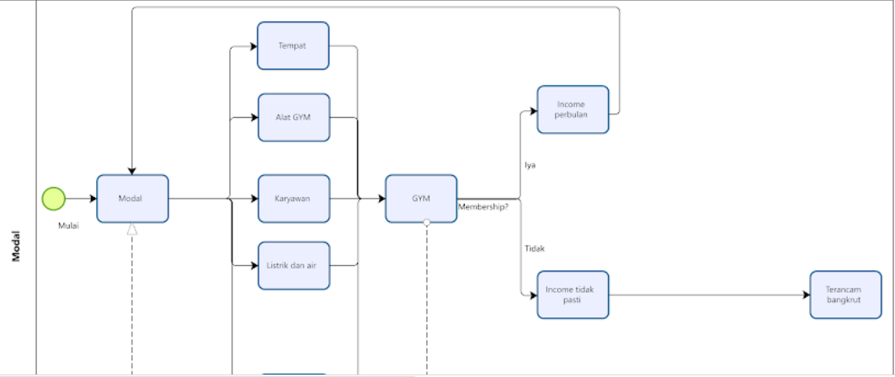
Studi Kasus yang Dipilih Adalah GYM

Slide 3
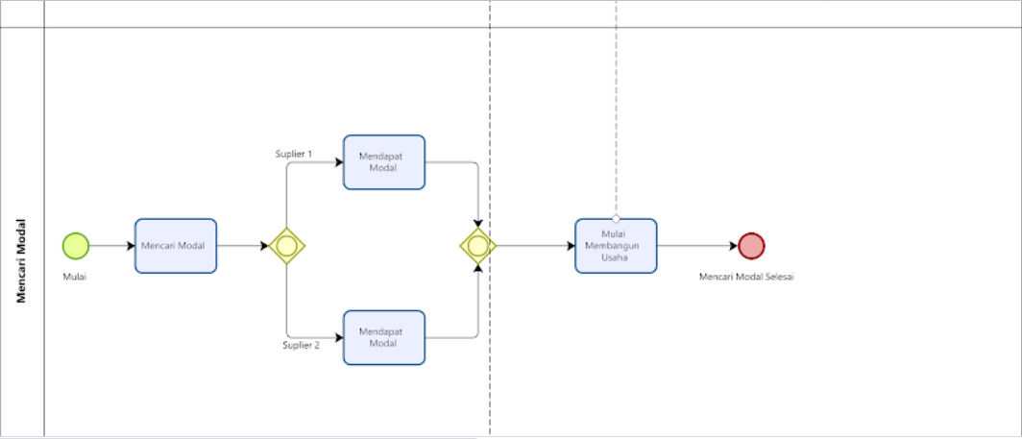

Slide 4
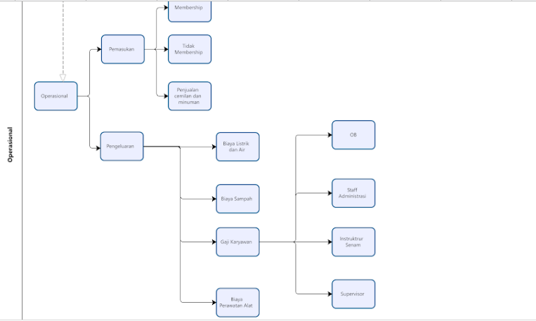
Agar Lebih Jelas,bisa kunjungi di spread:
https://docs.google.com/spreadsheets/d/1n6XvpYIRcdUq5Ja7q0a8KTKYn0u18l3ej65w42BRMV0/edit#gid=10067817

Slide 5
Tabel Identifikasi Data
Dalam format tabel 5-kolom, jelaskan data yang diakses (diproduksi, digunakan dan diolah) dalam organisasi pada tiap aktivitas proses bisnis

Slide 6
Pemodelan Data
Tunjukkan model penyimpanan data dalam Entity Relationship Model (ER-Model) untuk mengetahui keterhubungan satu data dengan data lain dalam organisasi. 1 usaha/organisasi = 1 Diagram ER-Model

Slide 7
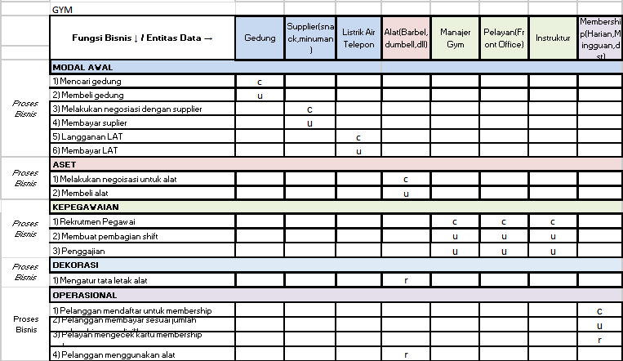
Arsitektur Data

Slide 8
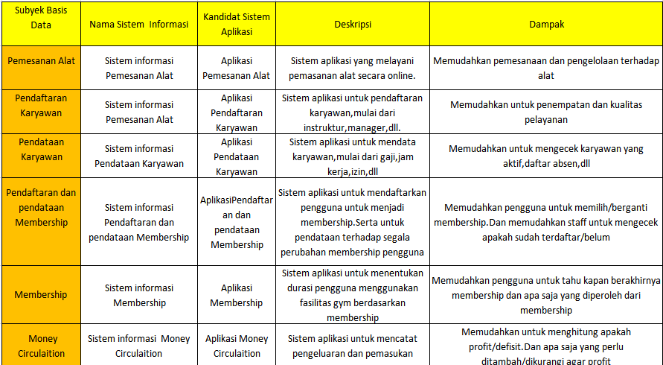
Arsitektur Aplikasi

Slide 9
Portofolio Aplikasi
-Pendataan Karyawan
-Pendaftaran Karyawan
-Money circulaition
-Apl Membership
-Apl Pendaftaran dan pendataan Membership
-Pemesanan alat

